Slide 1
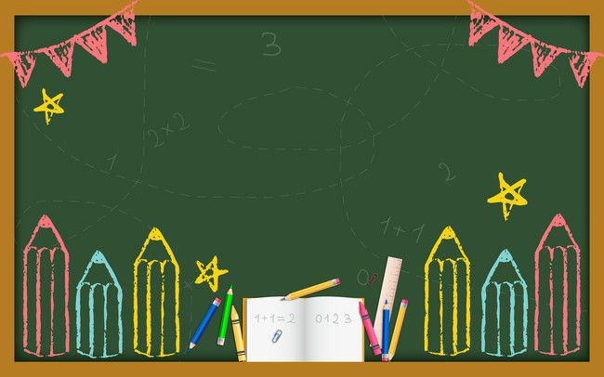
Chào mừng Quý phụ huynh và các em học sinh
TRƯỜNG TIỂU HỌC ĐOÀN KẾT
ĐẾN VỚI GIỜ HỌC MÔN TẬP ĐỌC
Lớp 4A5

Slide 2
Khởi động
Đọc toàn bài Thư thăm bạn
và ghi Đ trước ý trả lời đúng, S trước ý trả lời sai:

Slide 3
S
1. Lương viết thư cho Hồng để hỏi thăm bạn về việc quê bạn bị hạn hán kéo dài.
2. Bức thư nói lên nỗi lòng thương bạn, muốn chia sẻ khó khăn cùng bạn của Lương.
Đ
Đ
3. Qua bài đọc em rút ra bài học: Biết thăm hỏi, chủ động viết thư an ủi, động viên bạn bè, người thân khi cần.

Slide 4
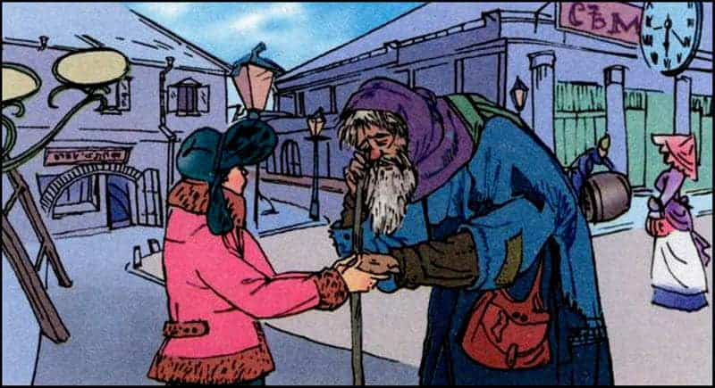
Thứ tư ngày 22 tháng 9 năm 2021
Tập đọc
Người ăn xin

Slide 5
Người ăn xin
Lúc ấy, tôi đang đi trên phố. Một người ăn xin già lọm khọm đứng ngay trước mặt tôi.
Đôi mắt ông lão đỏ đọc và giàn giụa nước mắt. Đôi môi tái nhợt, áo quần tả tơi thảm hại... Chao ôi! Cảnh nghèo đói đã gặm nát con người đau khổ kia thành xấu xí biết nhường nào!
Ông già chìa trước mặt tôi bàn tay sưng húp, bẩn thỉu. Ông rên rỉ cầu xin cứu giúp.
Tôi lục tìm hết túi nọ túi kia, không có tiền, không có đồng hồ, không có cả một chiếc khăn tay. Trên người tôi chẳng có tài sản gì.
Người ăn xin vẫn đợi tôi. Tay vẫn chìa ra, run lẩy bẩy.
Tôi chẳng biết làm cách nào. Tôi nắm chặt lấy bàn tay run rẩy kia:
- Ông đừng giận cháu, cháu không có gì để cho ông cả.
Người ăn xin nhìn tôi chằm chằm bằng đôi mắt ướt đẫm. Đôi môi tái nhợt nở nụ cười và tay ông cũng xiết lấy tay tôi:
- Cháu ơi, cảm ơn cháu! Như vậy là cháu đã cho lão rồi. - Ông lão nói bằng giọng khản đặc.
Khi ấy, tôi chợt hiểu rằng: cả tôi nữa, tôi cũng vừa nhận được chút gì của ông lão.
Theo Tuốc-ghê-nhép

Slide 6
Người ăn xin
Lúc ấy, tôi đang đi trên phố. Một người ăn xin già lọm khọm đứng ngay trước mặt tôi.
Đôi mắt ông lão đỏ đọc và giàn giụa nước mắt. Đôi môi tái nhợt, áo quần tả tơi thảm hại... Chao ôi! Cảnh nghèo đói đã gặm nát con người đau khổ kia thành xấu xí biết nhường nào!
Ông già chìa trước mặt tôi bàn tay sưng húp, bẩn thỉu. Ông rên rỉ cầu xin cứu giúp.
Tôi lục tìm hết túi nọ túi kia, không có tiền, không có đồng hồ, không có cả một chiếc khăn tay. Trên người tôi chẳng có tài sản gì.
Người ăn xin vẫn đợi tôi. Tay vẫn chìa ra, run lẩy bẩy.
Tôi chẳng biết làm cách nào. Tôi nắm chặt lấy bàn tay run rẩy kia:
- Ông đừng giận cháu, cháu không có gì để cho ông cả.
Người ăn xin nhìn tôi chằm chằm bằng đôi mắt ướt đẫm. Đôi môi tái nhợt nở nụ cười và tay ông cũng xiết lấy tay tôi:
- Cháu ơi, cảm ơn cháu! Như vậy là cháu đã cho lão rồi. - Ông lão nói bằng giọng khản đặc.
Khi ấy, tôi chợt hiểu rằng: cả tôi nữa, tôi cũng vừa nhận được chút gì của ông lão.
Theo Tuốc-ghê-nhép

Slide 7
1. Luyện đọc
a/ Từ khó:
b/ Câu:
lọm khọm
lẩy bẩy
giàn giụa
bẩn thỉu
Chao ôi! Cảnh nghèo đói đã gặm nát con người đau khổ kia thành xấu xí biết nhường nào!

Slide 8
Người ăn xin
Lúc ấy, tôi đang đi trên phố. Một người ăn xin già lọm khọm đứng ngay trước mặt tôi.
Đôi mắt ông lão đỏ đọc và giàn giụa nước mắt. Đôi môi tái nhợt, áo quần tả tơi thảm hại... Chao ôi! Cảnh nghèo đói đã gặm nát con người đau khổ kia thành xấu xí biết nhường nào!
Ông già chìa trước mặt tôi bàn tay sưng húp, bẩn thỉu. Ông rên rỉ cầu xin cứu giúp.
Tôi lục tìm hết túi nọ túi kia, không có tiền, không có đồng hồ, không có cả một chiếc khăn tay. Trên người tôi chẳng có tài sản gì.
Người ăn xin vẫn đợi tôi. Tay vẫn chìa ra, run lẩy bẩy.
Tôi chẳng biết làm cách nào. Tôi nắm chặt lấy bàn tay run rẩy kia:
- Ông đừng giận cháu, cháu không có gì để cho ông cả.
Người ăn xin nhìn tôi chằm chằm bằng đôi mắt ướt đẫm. Đôi môi tái nhợt nở nụ cười và tay ông cũng xiết lấy tay tôi:
- Cháu ơi, cảm ơn cháu! Như vậy là cháu đã cho lão rồi. - Ông lão nói bằng giọng khản đặc.
Khi ấy, tôi chợt hiểu rằng: cả tôi nữa, tôi cũng vừa nhận được chút gì của ông lão.
Theo Tuốc-ghê-nhép

Slide 9
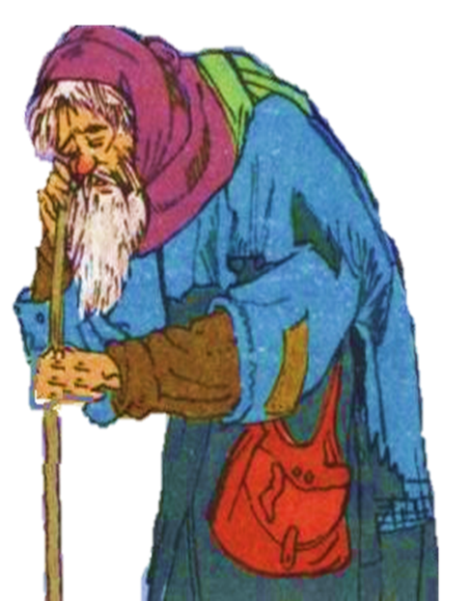
* Giải nghĩa từ:
Lọm khọm:
( dáng vẻ) già yếu, lưng còng, chậm chạp
Thảm hại:
( dáng vẻ) khổ sở, đáng thương.
Đỏ đọc:
rất đỏ như có pha sắc máu.
Giàn giụa:
nước mắt tràn ra nhiều, không kìm được
Chằm chằm:
nhìn chăm chú, lâu, không chớp mắt, có ý dò hỏi

Slide 10
Luyện đọc cá nhân

Slide 11
Người ăn xin
Lúc ấy, tôi đang đi trên phố. Một người ăn xin già lọm khọm đứng ngay trước mặt tôi.
Đôi mắt ông lão đỏ đọc và giàn giụa nước mắt. Đôi môi tái nhợt, áo quần tả tơi thảm hại... Chao ôi! Cảnh nghèo đói đã gặm nát con người đau khổ kia thành xấu xí biết nhường nào!
Ông già chìa trước mặt tôi bàn tay sưng húp, bẩn thỉu. Ông rên rỉ cầu xin cứu giúp.
Tôi lục tìm hết túi nọ túi kia, không có tiền, không có đồng hồ, không có cả một chiếc khăn tay. Trên người tôi chẳng có tài sản gì.
Người ăn xin vẫn đợi tôi. Tay vẫn chìa ra, run lẩy bẩy.
Tôi chẳng biết làm cách nào. Tôi nắm chặt lấy bàn tay run rẩy kia:
- Ông đừng giận cháu, cháu không có gì để cho ông cả.
Người ăn xin nhìn tôi chằm chằm bằng đôi mắt ướt đẫm. Đôi môi tái nhợt nở nụ cười và tay ông cũng xiết lấy tay tôi:
- Cháu ơi, cảm ơn cháu! Như vậy là cháu đã cho lão rồi. - Ông lão nói bằng giọng khản đặc.
Khi ấy, tôi chợt hiểu rằng: cả tôi nữa, tôi cũng vừa nhận được chút gì của ông lão.
Theo Tuốc-ghê-nhép

Slide 12
2. Tìm hiểu bài

Slide 13
Người ăn xin
Lúc ấy, tôi đang đi trên phố. Một người ăn xin già lọm khọm đứng ngay trước mặt tôi.
Đôi mắt ông lão đỏ đọc và giàn giụa nước mắt. Đôi môi tái nhợt, áo quần tả tơi thảm hại... Chao ôi! Cảnh nghèo đói đã gặm nát con người đau khổ kia thành xấu xí biết nhường nào!
Ông già chìa trước mặt tôi bàn tay sưng húp, bẩn thỉu. Ông rên rỉ cầu xin cứu giúp.
Cảnh nghèo đói.
Cậu bé gặp ông lão khi đang đi trên phố.
Hình ảnh ông lão ăn xin đáng thương như thế nào?
Cậu bé gặp ông lão ăn xin khi nào?
Điều gì khiến ông lão trông thảm hại đáng thương đến vậy?
Ý 1
Ông lão ăn xin đáng thương.

Slide 14
Người ăn xin
Tôi lục tìm hết túi nọ túi kia, không có tiền, không có đồng hồ, không có cả một chiếc khăn tay. Trên người tôi chẳng có tài sản gì.
Người ăn xin vẫn đợi tôi. Tay vẫn chìa ra, run lẩy bẩy.
Tôi chẳng biết làm cách nào. Tôi nắm chặt lấy bàn tay run rẩy kia:
- Ông đừng giận cháu, cháu không có gì để cho ông cả.
Cậu bé đã làm gì để chứng tỏ tình cảm của mình đối với ông lão ăn xin?
Những hành động và lời nói của bạn nhỏ với ông lão thể hiện điều gì?
Cậu bé là người tốt bụng, cậu xót thương cho ông lão, tôn trọng và muốn giúp đỡ ông lão.
Ý 2
Tình cảm của bạn nhỏ dành cho ông lão đáng thương.

Slide 15
Người ăn xin
Người ăn xin nhìn tôi chằm chằm bằng đôi mắt ướt đẫm. Đôi môi tái nhợt nở nụ cười và tay ông cũng xiết lấy tay tôi:
- Cháu ơi, cảm ơn cháu! Như vậy là cháu đã cho lão rồi. - Ông lão nói bằng giọng khản đặc.
Khi ấy, tôi chợt hiểu rằng: cả tôi nữa, tôi cũng vừa nhận được chút gì của ông lão.
→ Cậu bé đã nhận được ở ông lão ăn xin lòng biết ơn chân thành, sự tôn trọng và nhất là sự đồng cảm: ông lão cũng đã hiểu tấm lòng chân thành của cậu.
Theo em, cậu bé đã nhận được gì ở ông lão ăn xin?
Cậu bé không có gì cho ông lão, nhưng ông lão lại nói với cậu thế nào?
Những hành động và lời nói của bạn nhỏ với ông lão thể hiện điều đó.
Những chi tiết nào thể hiện điều đó?
Cậu bé đã cho ông lão tình cảm, sự cảm thông và thái độ tôn trọng.
Em hiểu cậu bé đã cho ông lão cái gì?
Ý 3
Sự đồng cảm của ông lão ăn xin và cậu bé

Slide 16
Ý 1
Ông lão ăn xin đáng thương.
Ý 2
Tình cảm của bạn nhỏ dành cho ông lão đáng thương.
Ý 3
Sự đồng cảm của ông lão ăn xin và cậu bé
NỘI DUNG:
Ca ngợi cậu bé có tấm lòng nhân hậu biết đồng cảm, thương xót trước nỗi bất hạnh của ông lão ăn xin nghèo khổ.

Slide 17
Câu chuyện giúp em hiểu điều gì?
- Con người phải biết yêu thương, giúp đỡ lẫn nhau trong cuộc sống.
- Chúng ta hãy biết thông cảm chia sẻ với người nghèo.
- Tình cảm giữa con người thật đáng quý.
- Sự cho đi là nhận lại trong cuộc sống.

Slide 18
3. Thực hành đọc

Slide 19
Người ăn xin
Lúc ấy, tôi đang đi trên phố. Một người ăn xin già lọm khọm đứng ngay trước mặt tôi.
Đôi mắt ông lão đỏ đọc và giàn giụa nước mắt. Đôi môi tái nhợt, áo quần tả tơi thảm hại... Chao ôi! Cảnh nghèo đói đã gặm nát con người đau khổ kia thành xấu xí biết nhường nào!
Ông già chìa trước mặt tôi bàn tay sưng húp, bẩn thỉu. Ông rên rỉ cầu xin cứu giúp.
Tôi lục tìm hết túi nọ túi kia, không có tiền, không có đồng hồ, không có cả một chiếc khăn tay. Trên người tôi chẳng có tài sản gì.
Người ăn xin vẫn đợi tôi. Tay vẫn chìa ra, run lẩy bẩy.
Tôi chẳng biết làm cách nào. Tôi nắm chặt lấy bàn tay run rẩy kia:
- Ông đừng giận cháu, cháu không có gì để cho ông cả.
Người ăn xin nhìn tôi chằm chằm bằng đôi mắt ướt đẫm. Đôi môi tái nhợt nở nụ cười và tay ông cũng xiết lấy tay tôi:
- Cháu ơi, cảm ơn cháu! Như vậy là cháu đã cho lão rồi. - Ông lão nói bằng giọng khản đặc.
Khi ấy, tôi chợt hiểu rằng: cả tôi nữa, tôi cũng vừa nhận được chút gì của ông lão.
Theo Tuốc-ghê-nhép

Slide 20
* Giọng đọc: nhẹ nhàng, thương cảm, ngậm ngùi, xót xa
-Lời của cậu bé: xót thương ông lão.
-Lời của ông lão: xúc động trước tấm lòng của cậu bé.

Slide 21
Luyện đọc diễn cảm:
Người ăn xin
Tôi chẳng biết làm cách nào. Tôi nắm chặt lấy bàn tay run rẩy kia:
- Ông đừng giận cháu, cháu không có gì để cho ông cả.
Người ăn xin nhìn tôi chằm chằm bằng đôi mắt ướt đẫm. Đôi môi tái nhợt nở nụ cười và tay ông cũng xiết lấy tay tôi:
- Cháu ơi, cảm ơn cháu! Như vậy là cháu đã cho lão rồi. Ông lão nói bằng giọng khản đặc.
Khi ấy, tôi chợt hiểu rằng: cả tôi nữa, tôi cũng vừa nhận được chút gì của lão.

Slide 22
Thi đọc diễn cảm

Slide 23
Vận dụng

Slide 24
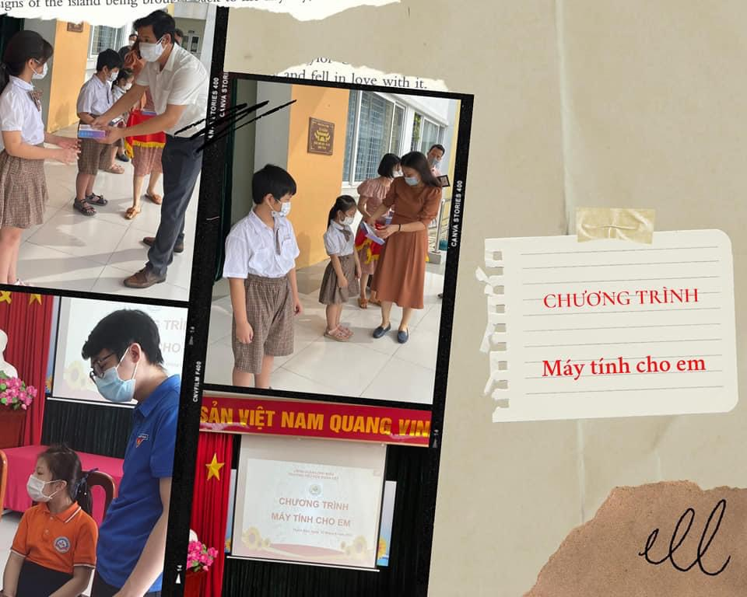
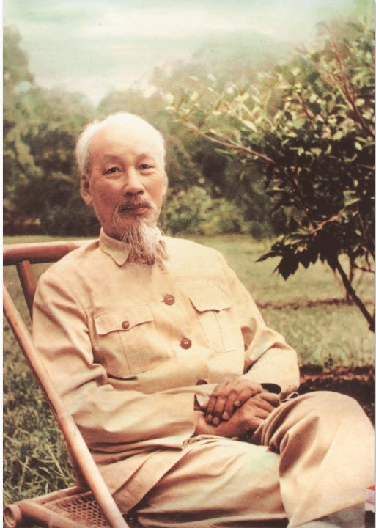
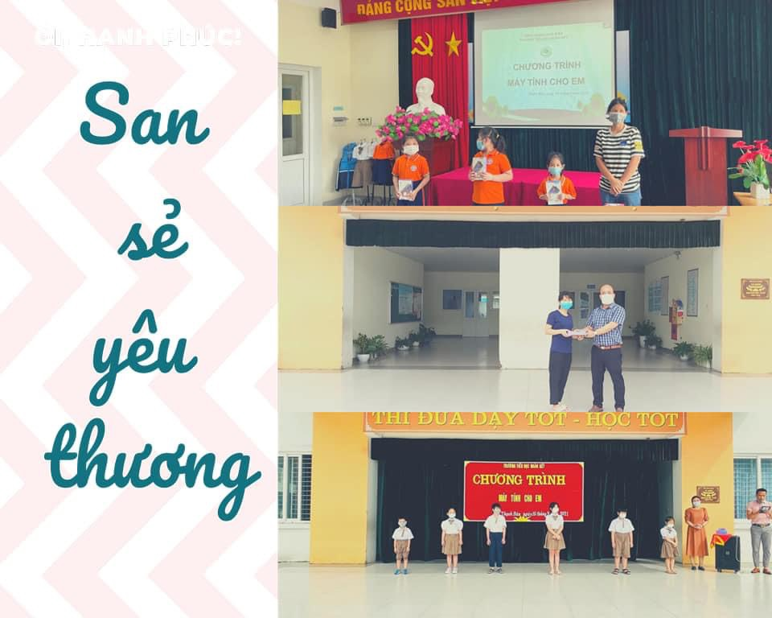
Hãy kể thêm những tấm gương hoặc câu chuyện em đã được nghe, được đọc về lòng nhân hậu, nhân ái.
Các thầy cô giáo, cùng quý PH và các em học sinh trường TH Đoàn Kết chung tay ủng hộ, giúp đỡ các bạn nhỏ không có thiết bị học online qua chương trình “Máy tính cho em”.
Bác Hồ – vị Cha già của chúng ta là người có tấm lòng nhân ái vĩ đại. Bác đã hi sinh cả cuộc đời, hạnh phúc cá nhân vì sự độc lập của dân tộc, cuộc sống ấm no, hạnh phúc của nhân dân

Slide 25
DẶN DÒ
1
Luyện đọc lại bài
2
Trả lời lại các câu hỏi
3
Chuẩn bị bài sau

Slide 26
Xin chào và hẹn gặp lại các con trong tiết học sau!

